Slide 1
网上收集信息
2021年12月

Slide 2
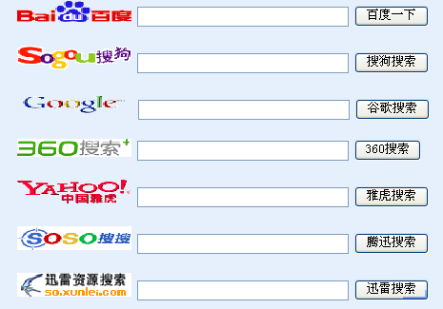
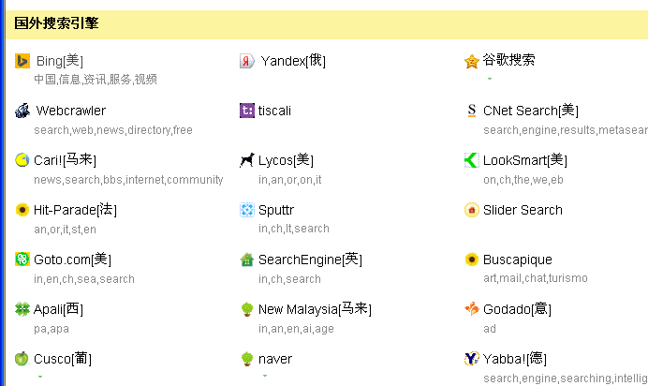
常见的搜索引擎有哪些？

Slide 3

1、奥运五环旗中的蓝色环代表哪个洲吗？
A、亚洲
B、非洲
C、美洲
D、欧洲
关键词：奥运五环 蓝色

Slide 4
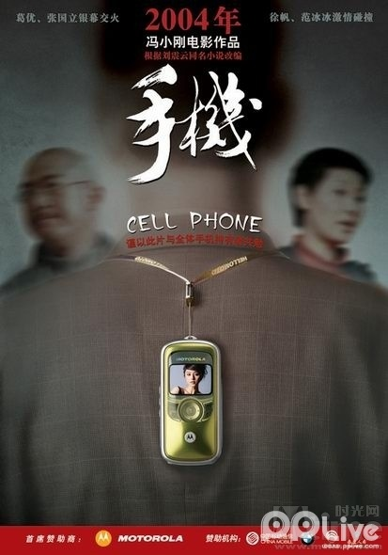
2、2004年的电影《手机》是改编自谁的同名小说 ？
A、严守一
B、葛优
C、冯小刚
D、刘震云
关键词：《手机》
改编

Slide 5
3、各个国家都有自己的治理国家的方针政策？比如以德治国，以法治国等，请再找出5个“以什么治国”？
通配符的运用
  “*”代表一连串字符，
  “?”代表单个字符等 。
关键词：以 ？治国

Slide 6

4、请查找有关“中山大学附属中学”的相关新闻 。你找到了多少条？
不会被拆分
精确匹配：双引号
关键词：“中山大学附属中学”

Slide 7
5、请查找有关“中大附中”在中大的网站上的相关信息 。应该怎么找？
中大网址：
www.sysu.edu.cn
关键词：site:sysu.edu.cn 中大附中

Slide 8
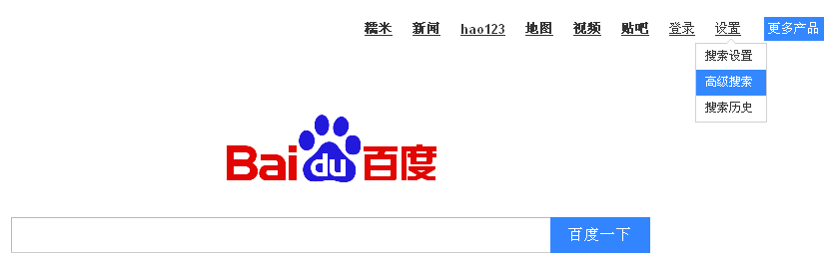
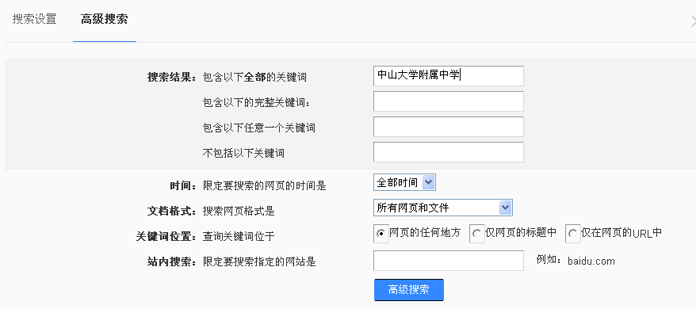

Slide 9
游中大
有个朋友来广州玩，因为你在中大附中读书，特意想到中山大学逛逛。请你作为导游带领他游游中大？为了能够较好地作好导游，请做个比较详细的旅游攻略。

Slide 10
游中大
应该搜索什么关键词？
  中山大学、中大
  中山大学校园、中山大学景观
  游中大、中大旅游
  中山大学 旅游攻略
  中山大学 吃喝玩乐

Slide 11
线路图
从哪个门进来，走哪条路，沿路分别有哪些重要景点
  西门----中大附中----永芳堂……
  南门----校训----怀士堂……

Slide 12
保存信息
文字：
  选择文字，复制粘贴到自己文档。
图片：
  右键→ 图片另存为

Slide 13
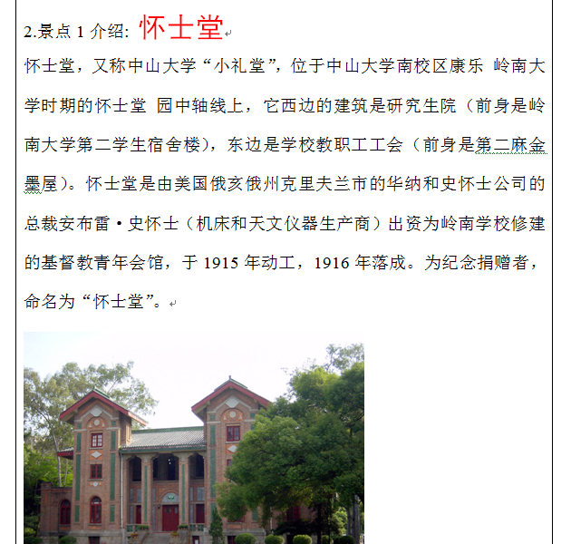
景点介绍示例

Slide 14
搜索技巧小结
1、提炼关键词，多个关键词组合
2、书名号的使用，作品的搜集
3、通配符*、？的使用
4、引号，精准匹配，关键词不被拆分
5、指定网站内的搜索
6、百度的高级搜索

